Slide 1
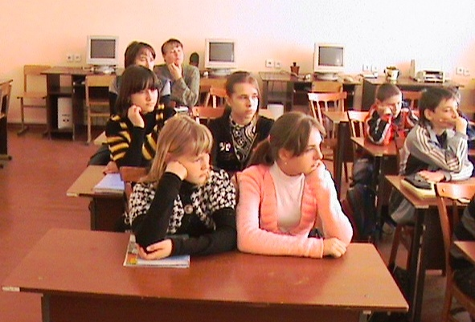
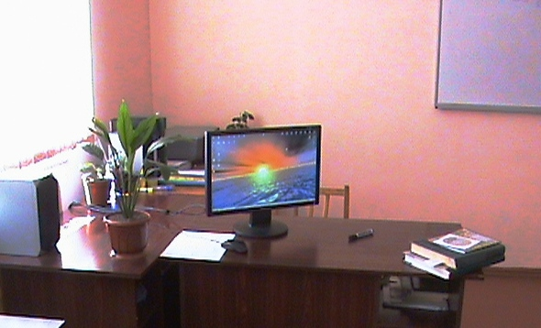

Мультимедійна
презентація
Класний
керівник 9Б
Кривошея С.Д.
ЗОШ№11
м. Бердичів
«Шкідливість
куріння”

Slide 2

«Тютюнова»статистика України
В Україні щоденно курить 45% дорослих чоловіків і 9% дорослих жінок ; серед молоді курить 45% юнаків і 35% дівчат ;
68% курців заявили, що зацікавлені у відмові від куріння, а серед тих, хто будь-коли курив щодня, 26% вже є колишніми курцями;
Більше 90% населення України підтримує заборону куріння на всіх робочих місцях;
Підтримка повної заборони реклами тютюну серед населення — 70%;
31% вважає, що куріння кальяну призводить до серйозних захворювань;
Всього в країні нараховується близько 9 мільйонів активних курців, що складають третину всього працездатного населення країни;
Україна займає 17 місце в списку країн-лідерів за кількістю курців;

Slide 3

Щорічно до числа курців долучаються не менш 100 000 українців;
Кожен четвертий підліток в Україні викурює першу сигарету у віці 10 років;
Україна є другою країною у світі (після Чилі), де у віці 13-15 років курять більш 30 % юнаків і дівчат;
Україна займає ІІ місце за кількістю викурених цигарок на одного громадянина. На кожного українця припадає понад 2500 сигарет — майже 7 щоденно;

Slide 4

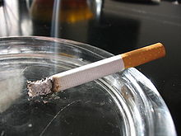
Розрахунки Всесвітнього банку свідчать про те, що економічні збитки України від тютюну складають близько 2 мільярдів доларів щорічно;
За офіційною статистикою в Україні щороку від хвороб пов'язаних з курінням помирає 120 тисяч чоловік.
Поширеність щоденного куріння за останні 5 років в Україні суттєво зменшилась. Так, у 2005 році щоденно палили 62% чоловіків (від 15 років і старше), а в 2010 вже 45%. Кількість жінок-курців скоротилася майже вдвічі — з 17% до 9%.
За даними ВООЗ та МОЗ України
Дослідження показує: якщо молодь віком 12-17 років віку палить, то ймовірність вживання ними героїну у 12 разів, а кокаїну у 51 раз вища, ніж у тих, хто не палить.
Якщо молодь 12-17-літнього віку випалює більше пачки цигарок, то ймовірність вживання ними героїну вища у 51 раз, а кокаїну у 106 разів.
Приголомшливий факт: молодь, яка ніколи не палила, майже ніколи не вживає героїн або кокаїн.

Slide 5
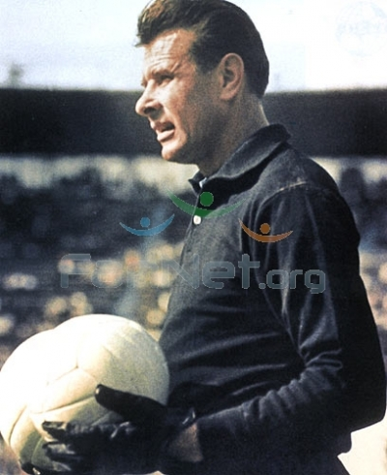
Лев Іванович Яшин
Яшин — єдиний у світі футбольний воротар нагороджений спеціальним призом «Золотий м'яч». За його незрівнянну гру він отримав ім'я «Чорна пантера».
Лев Яшин за свою футбольну кар'єру провів 812 ігор, відбив 150 пенальті. Він завоював 5 золотих, 5 срібних та одну бронзову медаль на чемпіонатах Радянського Союзу з футболу. Крім цього, неймовірна кількість радянських та міжнародних титулів та нагород.
Коли Льву Яшину виповнився 61 рік, в нього почалася гангрена ніг. Потрібна була ампутація. Але до лікарні його не довезли.
Яшин також був заядлим курцем[

Slide 6
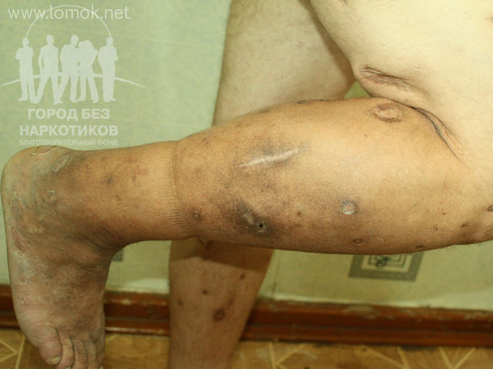
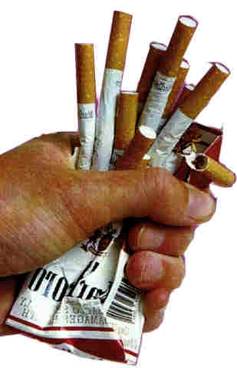
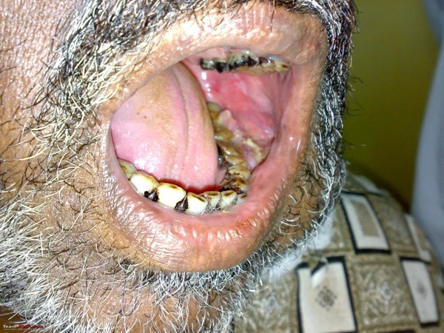

Slide 7

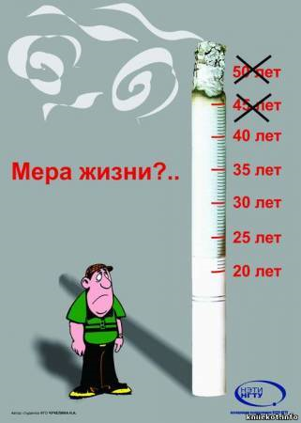
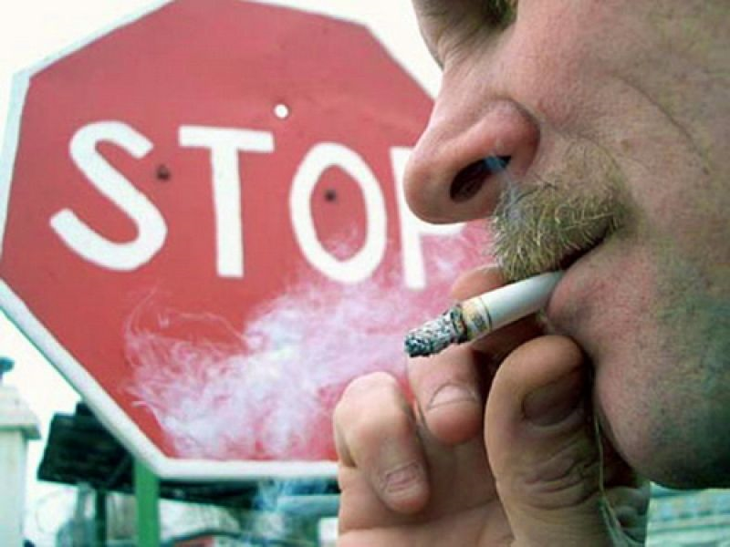
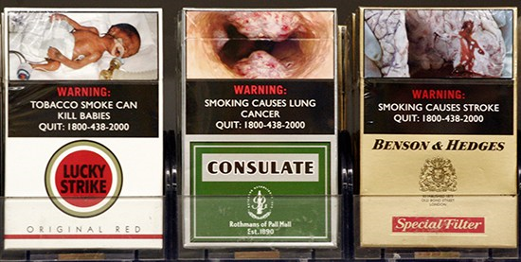

Slide 8
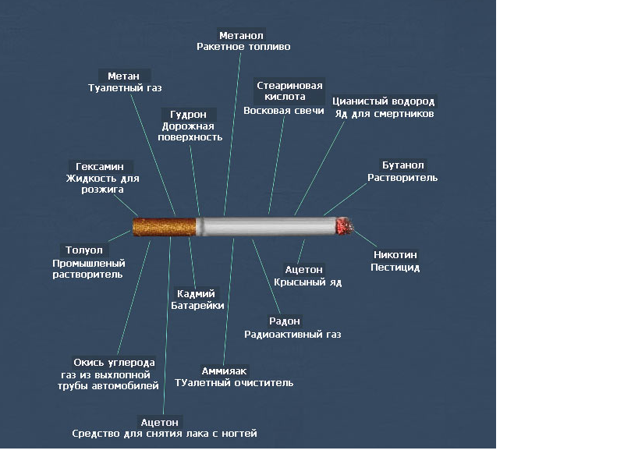

Slide 9
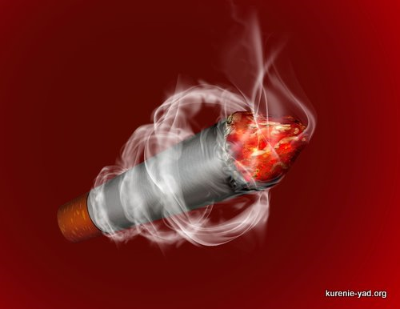
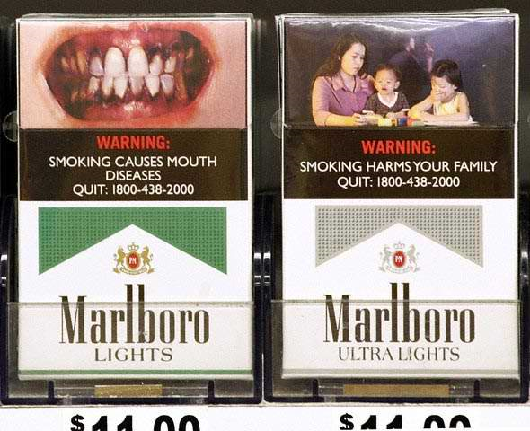
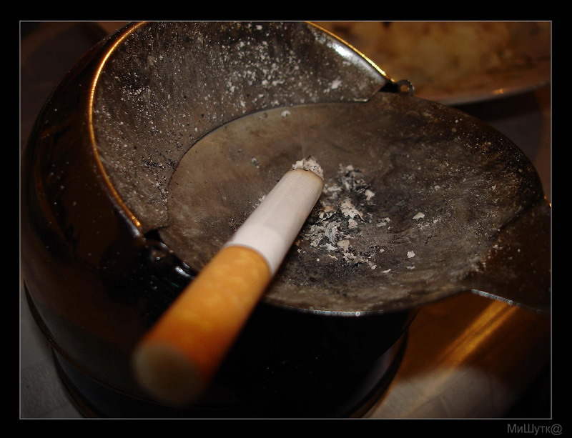
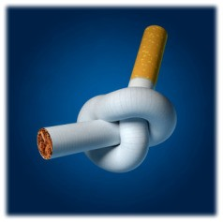

Slide 10
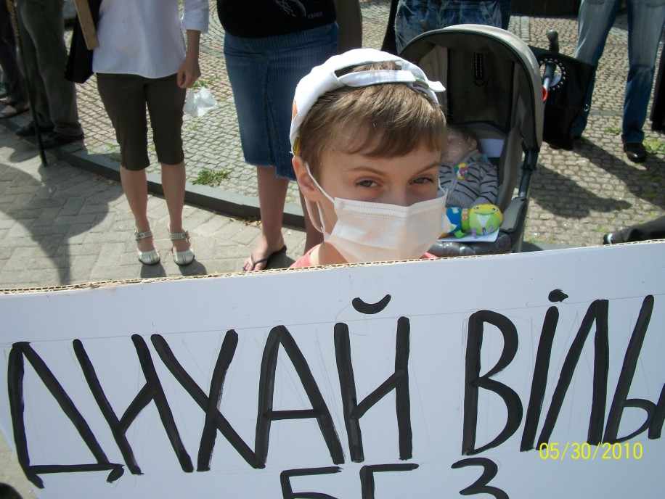

Slide 11
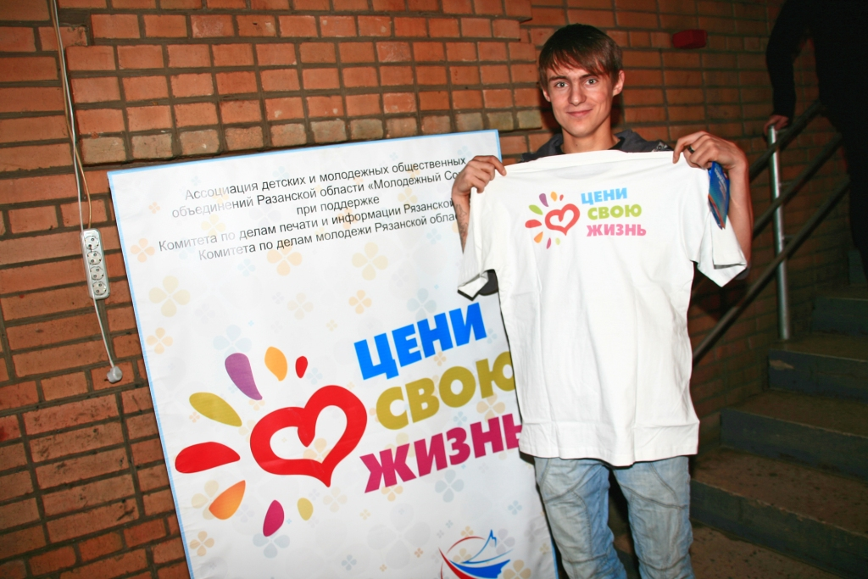
Не вкорочуй своє життя

Slide 12
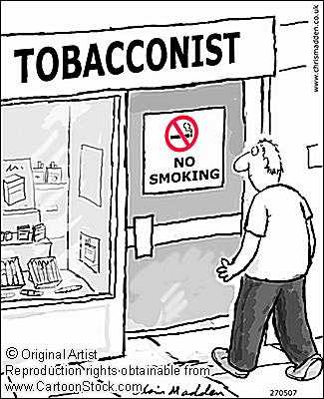

Заборони собі куріння!

Slide 13

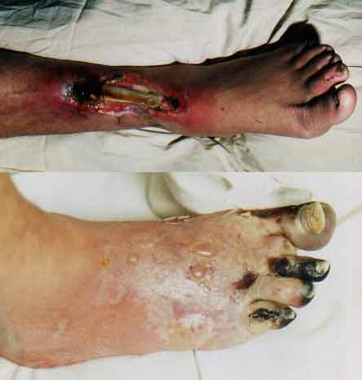
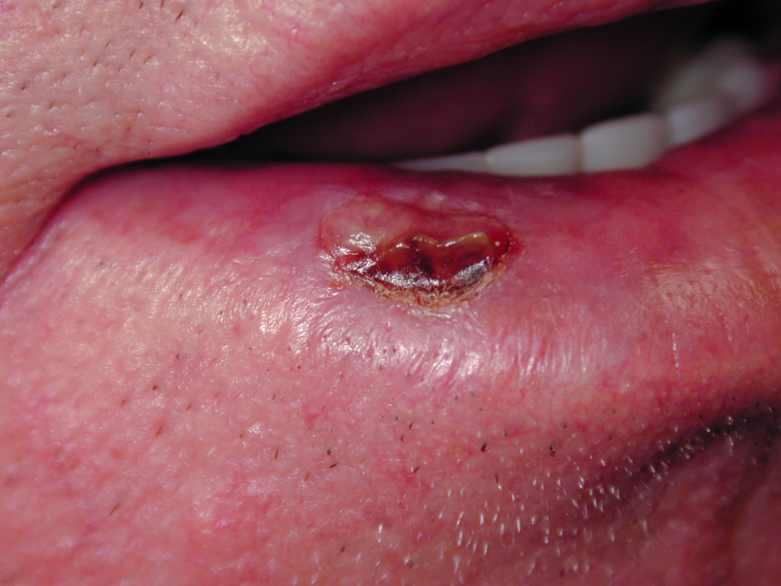
Жахливі наслідки
куріння

Slide 14
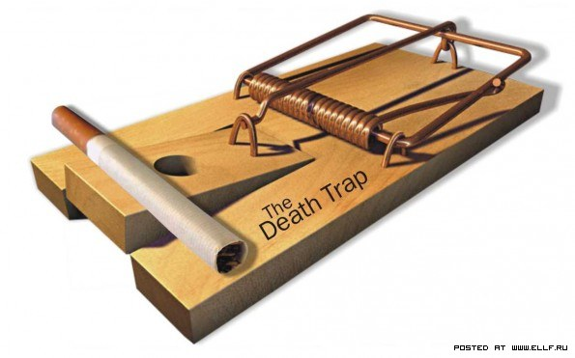
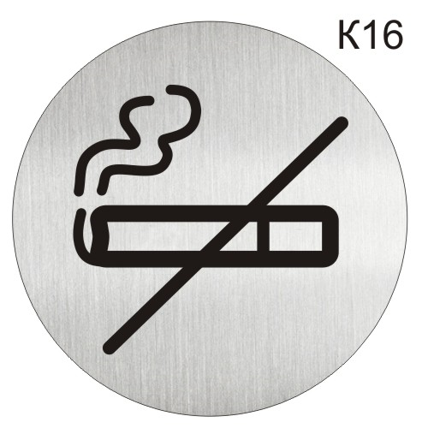
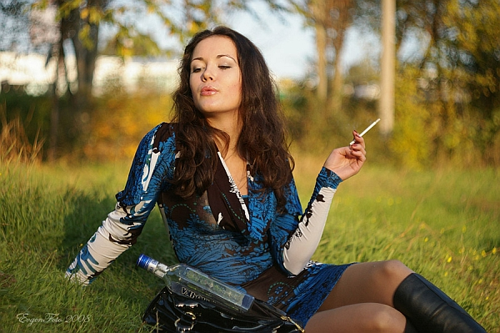
Твій вибір
???

Slide 15
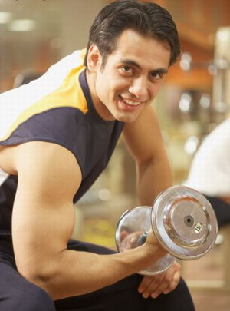
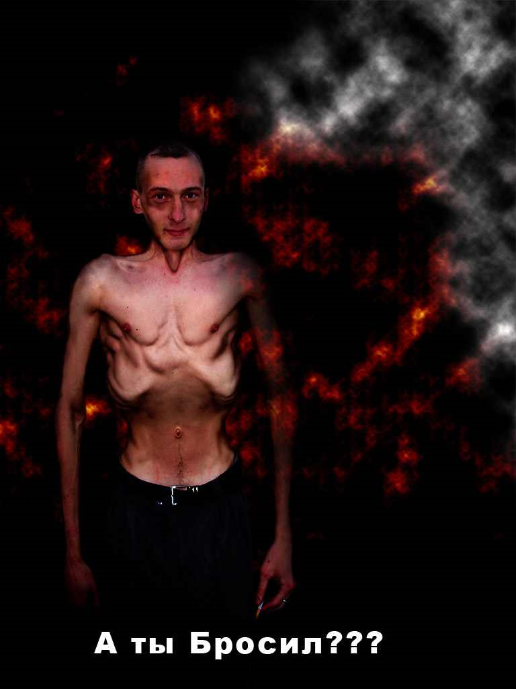
Виби
рай

Slide 16
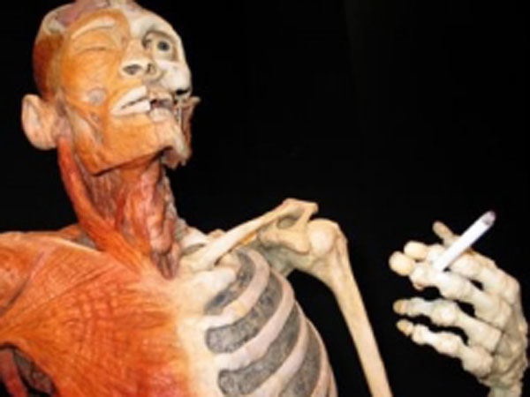
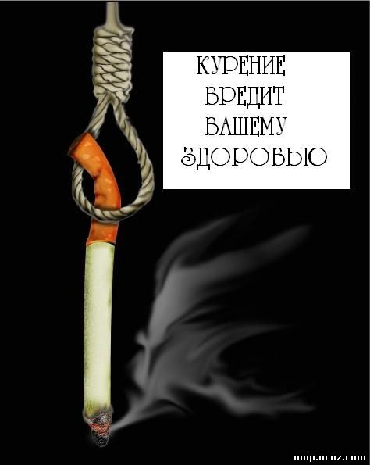

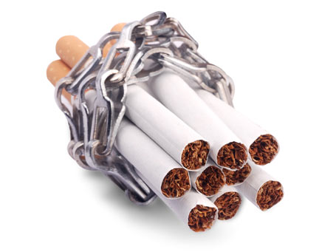

Slide 17
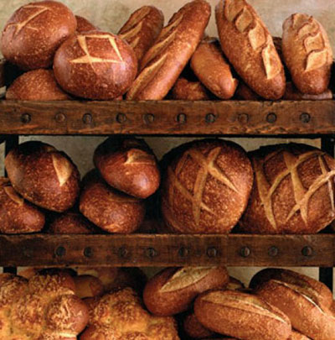
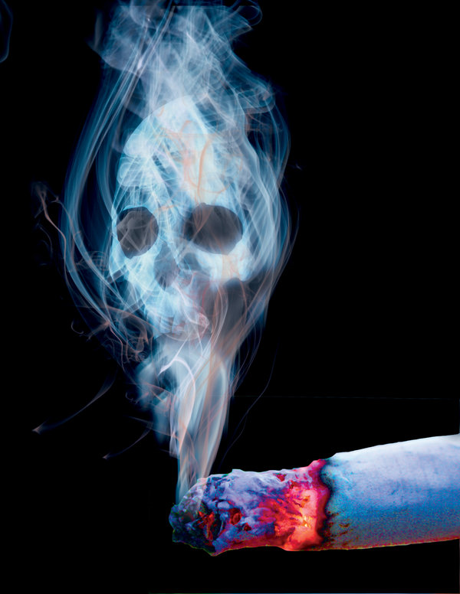
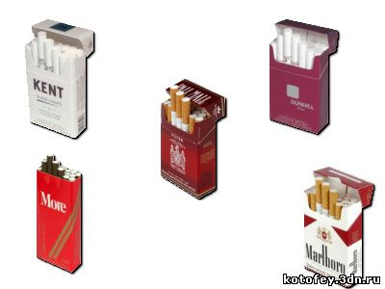
Вартість куріння

Slide 18


Не загуби своє
життя

